Slide 1
ОБОРУДОВАНИЕ
ООО «БИТАСЕРВИС»

Slide 2
Введение
Первая бескабельная телеметрическая система собственного производства с электромагнитным каналом связи предназначалась для бурения скважин диаметром 172-178мм и получила наименование БТС-172-70. Последние цифры – «70» - отражали величину диаметра корпуса электронного скважинного модуля (МЭС-70), используемого в конструкции скважинного прибора.
В БТС-172-70 передача информации на поверхность ведётся на одной из пяти частот, что повышает вероятность достоверной передачи информации в неблагоприятных условиях (при наличии пластов с высокой проводимостью, неблагоприятной помеховой обстановке и т.п.).
Кроме зенита, азимута и угла установки отклонителя в дополнительном канале передаётся информация о числе оборотов генератора, температуре, номере кадра статического замера, признаке разряда батарей прибора или об одном из каротажных параметров.

Slide 3
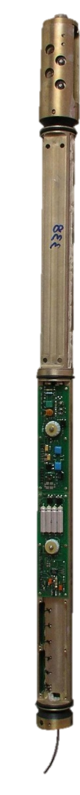
Направления развития
В последующих работах выделились следующие направления развития БТС: повышение надежности телесистемы за счет изменения конструкции электроники и конструкции силовых элементов, разработка телесистемы малого диаметра для бурения боковых стволов, модернизация наземного оборудования, совершенствование программного обеспечения.
При модернизации электронного скважинного модуля основное внимание было уделено повышению его надежности. Анализ показал, что одной из основных причин отказов электроники является повреждение инклинометра под воздействием вибрации. Маятниковый инклинометр, используемый в телесистеме, заменили на твердотельный магнитный инклинометр.
Конструкция электронного передающего блока также подверглась существенной модернизации. Полностью переработана схема блока, вместо батареек в качестве резервного источника питания для статических замеров стали использовать аккумуляторы.

Slide 4
Модернизация корпусных элементов
Параллельно с совершенствованием электронного скважинного модуля и разработкой его новых модификаций проводилась серьезная работа по модернизации корпусных деталей скважинного прибора с целью увеличения ресурса, повышения надежности и расширения эксплуатационных возможностей.
Охранный кожух генератора.
Охранный кожух генератора стали изготавливать из двух частей. При этом уменьшили трудоемкость его изготовления и обеспечили возможность ремонта.
Удлинитель немагнитный.
После доработки его нижней части (со стороны стального переводника), испытывающей значительные изгибающие нагрузки, гарантийное время работы немагнитного удлинителя увеличилось до 1000 часов.
Для снижения изгибающих нагрузок корпусу немагнитного удлинителя придали форму галтели.
Для обеспечения возможности использования при роторном бурении заменили материал немагнитного удлинителя и корпусных деталей зонда: вместо алюминиевого сплава стали использовать сталь АМАГНИТ.

Slide 5
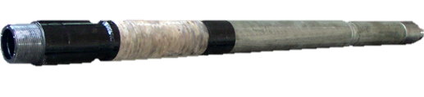
Разделитель
Верхний переводник разделителя выполнили из двух элементов. Теперь, при износе резьбы, нет необходимости менять весь разделитель в целом. Достаточно поставить новый сменный переводник.
Сменный переводник дополнительно закаляется. Количество отказов из-за промывания резьб значительно уменьшилось.
Итогом работ по совершенствованию конструкции разделителя стало повышение его ресурса в 2-3 раза.

Slide 6
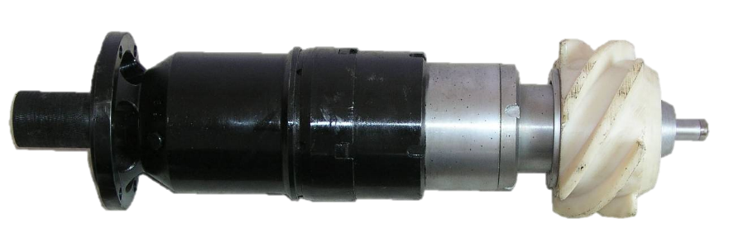
Генератор
Изменили конструкцию ротора генератора. Это позволило проверять качество подшипников при сборке генератора, отбраковывая негодные.
Конструкцию масляного компенсатора изменили, тем самым облегчили вал, уменьшили его биение и снизили нагрузку на подшипники.
В конструкцию генератора ввели два торцовых уплотнения приводного вала. Это обеспечило защиту генератора от попадания бурового раствора даже в случае повреждения первого уплотнения.
Для уменьшения турбулентности был доработан корпус генератора. Изменили конструкцию шнека и стали изготавливать его из полиамида.
В результате модернизации межремонтный ресурс генератора повысился до 400 часов.

Slide 7
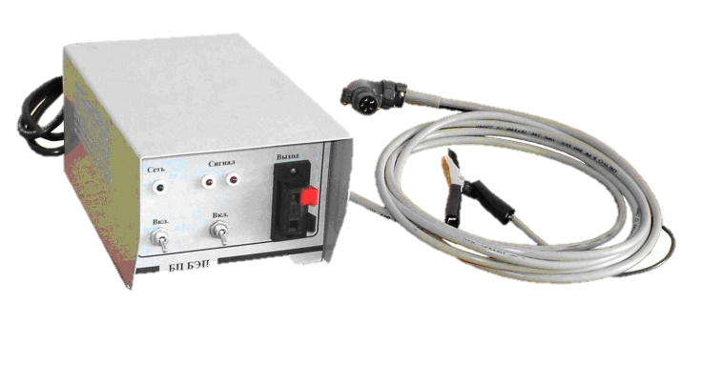
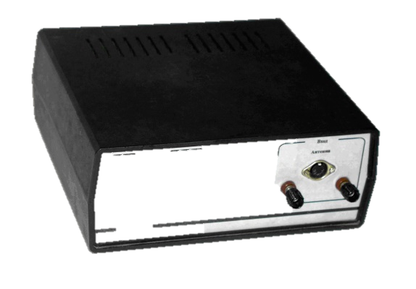
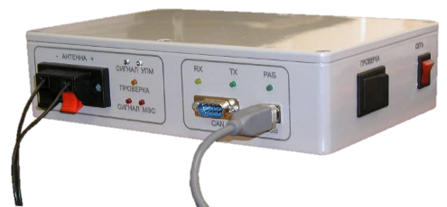
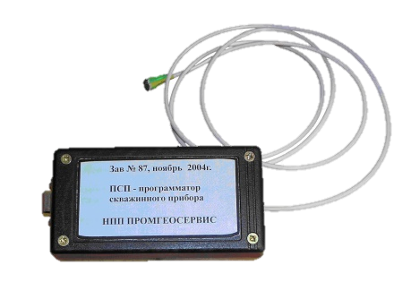
Наземное оборудование
Компоненты наземного оборудования БТС-172 также подверглись серьезной модернизации. Используемые ранее блок питания, УПМ-02 и программатор были объединены в одно изделие – УПМ-05. Это существенно улучшило эксплуатационные качества и удобство использования.

Slide 8
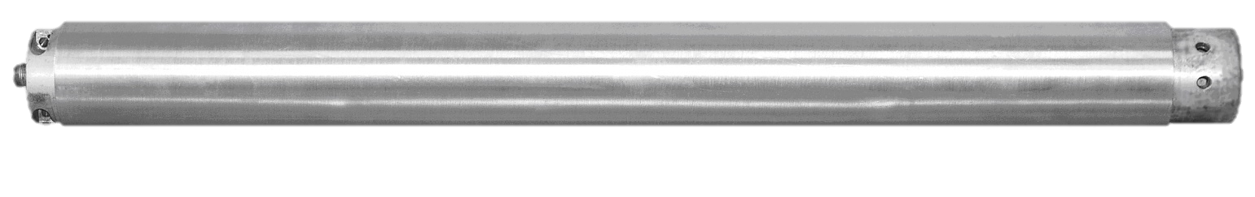
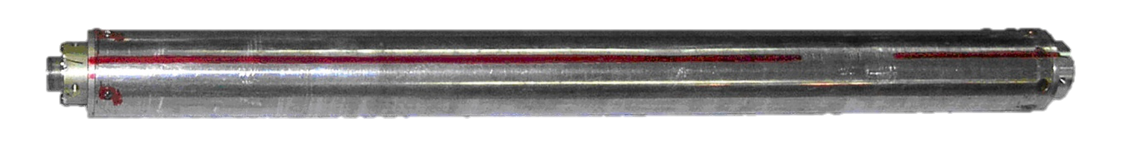
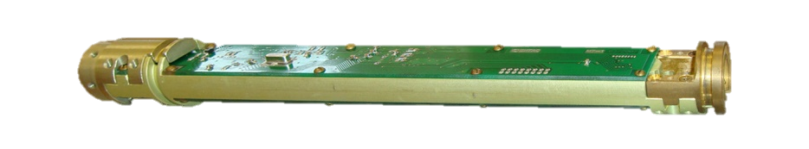
Эволюция инклинометров
Маятниковый инклинометр был заменен на твердотельный с трехкомпонентным магнитометрическим датчиком и трехкомпонентным акселерометром.
Инклинометр МИ-30, используемый в составе МЭС-70-7, стал компактным (диаметр корпуса 35 мм вместо 70 мм у маятникового) и позволил многократно повысить надежность электронного скважинного модуля (допустимы уровни вибрации до 50g).
Инклинометр МИ-30У используется в составе электронных модулей уменьшенного диаметра (МЭС-50, МЭС-45ГК, МЭС-45ЭМ).
Инклинометрический датчик маятникового типа.
Трехкомпонентный инклинометр МИ-30.
Трехкомпонентный инклинометр МИ-30У.

Slide 9
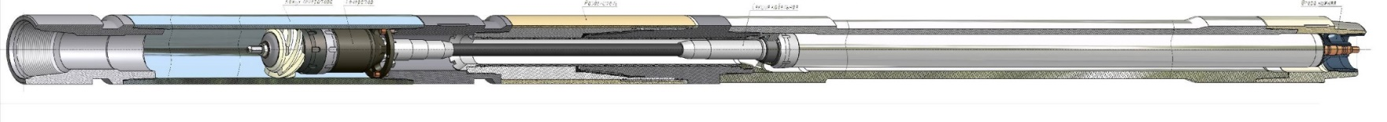

Телесистема БТС-172
Зонд БТС–172–70
Зонд БТС–172–50
Корпус электронного скважинного модуля МЭС-50 имеет наружный диаметр 50 мм. Благодаря уменьшению его габаритных размеров увеличилась площадь проходного сечения для бурового раствора внутри скважинного прибора. При этом снизилось эрозионное воздействие на корпусные конструкции, и повысился срок их эксплуатации.
Для снижения эрозионного износа стали использовать новые материалы для оболочки кабеля кабельной секции.
Конструкция нижней опоры модернизирована для снижения эрозионного износа.
В результате комплекса мероприятий по совершенствованию конструкции обеспечена возможность применения БТС-172-50 при роторном бурении с вращением колонны бурильных труб и при работе в кондукторе.

Slide 10
Телесистема БТС-210-50
Зонд БТС–210–50
С целью улучшения надёжности телеметрической системы при бурении долотом диаметром 295,3мм и более (бурение под кондуктор (диаметр обсадной колонны 324мм), бурение под техническую колонну (диаметр обсадной колонны 244,5мм)) была спроектирована и изготовлена телесистема БТС–210–50.
Применение БТС–210–50 позволяет включать в КНБК УБТ-203.
Корпус БТС–210–50 и удлинителя немагнитного, полностью изготовлен из стали АМАГНИТ.
Применение БТС–210–50 возможно во время роторного бурения.
В настоящее время имеется большой опыт бурения телесистемой БТС–210–50 в районе ЯНАО и Западной Сибири.

Slide 11
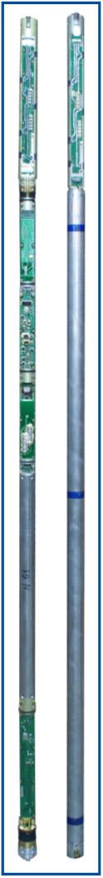
МЭС-50
МЭС-50 имеет модульную конструкцию, это упрощает технологию производства и позволяет наиболее качественно тестировать составляющие компоненты.
МЭС-50 по заказу может быть укомплектован гамма модулем, который предназначен для измерения естественного гамма излучения горных пород в процессе бурения.
Разработанный математический метод компенсации магнитных помех (МКМП) позволяет снизить азимутальные ошибки, вызванные магнитным влиянием забойной компоновки.
Встроенная система самодиагностики позволяет во время работы определить и передать на поверхность ряд критически важных параметров: превышение температуры, превышение допустимого уровня вибрации, некорректный замер статики, неисправность инклинометра и др.
Повышена по сравнению с МЭС-70 механическая прочность при воздействии вибраций, возникающих в процессе бурения.

Slide 12
МЭС-45ГК
Отдельной разработкой является создание электронного скважинного модуля МЭС-45ГК для работы в телесистемах с гидравлическим каналом связи.
МЭС-45ГК представляет собой прочный кожух диаметром 45 мм, внутри которого размещены электронные модули. МЭС-45ГК в сборе с переходником и пульсатором MWD SS устанавливается на место скважинного прибора системы MWD SS.
Для передачи информации МЭС-45ГК формирует импульсы давления бурового раствора, которые принимаются на поверхности датчиком давления, подключенным к наземному приемному устройству УПМ-04.

Slide 13
Телесистема АБТСЭМ-106
Разделитель
Кожух генератора
1
2
Корпус зонда
3
4
Последней разработкой стала бескабельная телеметрическая система малого диаметра АБТСЭМ-106 с электронным скважинным модулем МЭС-45ЭМ.
Телесистема малого диаметра предназначена для бурения бокового горизонтального ствола, являющегося одним из видов капитального ремонта скважины для вывода ее из числа бездействующих.
Отличительной особенностью АБТСЭМ-106 стало использование принципиально нового генератора, значительно увеличивающего мощность передатчика, что обеспечивает получение сигнала с большей глубины.
В настоящее время проводятся испытания АБТСЭМ-106 в реальных условиях эксплуатации.

Slide 14
Спасибо за внимание
ООО «БИТАСЕРВИС»
|443009|Россия|Самара|
|ул. Воронежская|дом 23А|Офис 301|
|тел. (846) 207.15.56|
|www.bitaservice.ru|
|mail@bitaservice.ru|
Представитель в г. Усинск (Республика Коми)
|Сотовый: +7.912.95.612.00|

